Slide 1
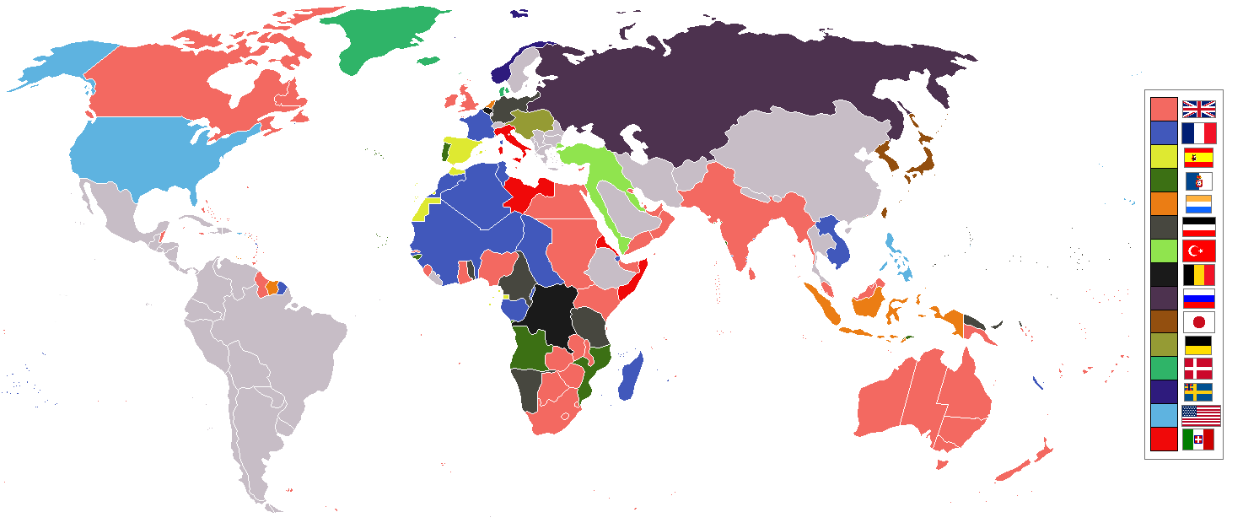
Bài 3
QUÁ TRÌNH PHÁT TRIỂN CỦA PHONG TRÀO
GIẢI PHÓNG DÂN TỘC VÀ SỰ TAN RÃ CỦA HỆ THỐNG THUỘC ĐỊA
Nguyễn Thị Điệp – Thcs Lê Quý Đôn Hải Dương

Slide 2
Câu 1. Năm 1973, tình hình thế giới có đặc điểm gì nổi bật?
A. Cuộc khủng hoảng tài chính bùng nổ ở các nước châu Á.
B. Cuộc khủng hoảng dầu mỏ làm ảnh hưởng đến kinh tế toàn cầu.
C. Cuộc đại khủng hoảng kinh tế thế giới bùng nổ.
D. Tất cả các đáp án trên.
ĐÁP ÁN: B
Câu 2. Trước bối cảnh cuộc khủng hoảng dầu mỏ năm 1973, Liên Xô đã:
A. Tiến hành cải cách kinh tế, chính trị, xã hội cho phù hợp.
B. Kịp thời thay đổi để thích ứng với tình hình thế giới.
C. Không tiến hành những cải cách về kinh tế và xã hội.
D. Có cải cách kinh tế, chính trị nhưng chưa triệt để.
ĐÁP ÁN: C

Slide 3
Câu 3. Liên Xô tiến hành công cuộc cải tổ đất nước trong những năm 80 của thế kỉ XX vì:
A. kinh tế - xã hội lâm vào tình trạng trì trệ, khủng hoảng.
B. đất nước đã phát triển nhưng chưa đuổi kịp Tây Âu và Mĩ.
C. cải tổ để sớm áp dụng thành tựu khoa học, kĩ thuật thế giới.
D. các thế lực chống chủ nghĩa xã hội trong và ngoài nước luôn chống phá.
ĐÁP ÁN: A
Câu 4. Sự khủng hoảng, sụp đổ của chế độ XHCN ở các nước Đông Âu và Liên Xô đã dẫn đến:
A. Hội đồng tương trợ kinh tế chấm dứt hoạt động.
B. Nhiều nước cộng hòa mới ra đời ở châu Âu.
C. Hệ thống xã hội chủ nghĩa thế giới tan vỡ, sụp đổ.
D. A và C đúng.
ĐÁP ÁN: D

Slide 4
Câu 5. Nội dung nào Không đúng mục tiêu của công cuộc cải tổ ở Liên Xô?
A. Xây dựng chủ nghĩa xã hội trở thành một hệ thống lớn mạnh nhất thế giới.
B. Khắc phục những sai lầm, thiếu sót trước đây.
C. Xây dựng chủ nghĩa xã hội theo đúng bản chất nhân văn đích thực .
D. Cuộc cách mạng nhằm đưa đất nước thoát khỏi khủng hoảng.
ĐÁP ÁN: A
Câu 6. Nội dung nào Không đúng biện pháp của Ban lãnh đạo Liên Xô đề ra trong công cuộc cải tổ?
A. Thực hiện chế độ tổng thống tập trung mọi quyền lực.
B. Thực hiện chế độ đa nguyên về chính trị, nhiều đảng cùng tham gia công việc chính trị của đất nước.
C. Tuyên bố dân chủ và công khai mọi mặt .
D. Tiếp tục giữ vững vai trò lãnh đạo tối cao của Đảng cộng sản.
ĐÁP ÁN: D

Slide 5
Câu 7. Hạn chế trong quá trình thực hiện công cuộc cải tổ ở Liên Xô là gì?
A. Không có sự chuẩn bị đầy đủ các điều kiện cần thiết, thiếu một đuờng lối chiến lược toàn diện nhất quán.
B. Thiếu một đuờng lối chiến lược toàn diện nhất quán, không phù hợp với xu thế phát triển của thế giới.
C. Không nhận được sự đồng tình ủng hộ của nhân dân .
D. Thiếu sự chuẩn bị đầy đủ các điều kiện cần thiết, không thu hút được sự quan tâm ủng hộ của quần chúng nhân dân .
ĐÁP ÁN: A
Câu 8. Nội dung cơ bản của công cuộc cải tổ của Liên Xô là gì?
A. Cải tổ triệt để về kinh tế - xã hội. B. Cải tổ hệ thống chính trị.
C. Cải tổ văn hóa – giáo dục. D. Cải tổ toàn diện kinh tế, chính trị, văn hóa, xã hội.
ĐÁP ÁN: B

Slide 6
Câu 9. Sự sụp đổ của chế độ xã hội chủ nghĩa ở các nước Đông Âu và Liên Xô là:
A. sự sụp đổ của chế độ XHCN.
B. sự sụp đổ của mô hình XHCN chưa khoa học.
C. sự sụp đổ của một đường lối sai lầm.
D. sự sụp đổ của tư tưởng chủ quan, nóng vội.
ĐÁP ÁN: B
Câu 10. Nguyên nhân cơ bản nào làm cho chủ nghĩa xã hội ở Liên Xô và Đông Âu sụp đổ?
A. Các thế lực chống CNXH trong và ngoài nước chống phá.
B. Chậm sửa chữa những sai lầm.
C. Nhận thấy CNXH không tiến bộ nên muốn thay đổi chế độ.
D. Xây dựng mô hình chủ nghĩa xã hội không phù hợp.
ĐÁP ÁN: D

Slide 7
Câu 11. Sự kiện đánh dấu nhà nước Liên bang Xô viết chính thức sụp đổ là:
A. Ngày 19 tháng 8 năm 1991 cuộc đảo chính lật đổ Tổng thống Goóc -ba-chốp.
B. Ngày 21 tháng 12 năm 1991 kí hiệp định thành lập cộng đồng các nước SNG.
C. Ngày 25 tháng 12 năm 1991, Goóc -ba-chốp tuyên bố từ chức tổng thống.
D. Tất cả các đáp án trên.
ĐÁP ÁN: B
Câu 12. Tình hình Liên Xô trong khi thực hiện công cuộc cải tổ là:
A. Nhiều cuộc bãi công, mâu thuẫn sác tộc bùng nổ.
B. Nhiều nước cộng hòa đòi độc lập, li khai khỏi nhà nước liên bang.
C. Chấm dứt các tệ nạn xã hội, giải quyết các nhu cầu thiết yếu của nhân dân .
D. A và B đúng.
ĐÁP ÁN: D

Slide 8
Bài 3
QUÁ TRÌNH PHÁT TRIỂN CỦA PHONG TRÀO
GIẢI PHÓNG DÂN TỘC VÀ SỰ TAN RÃ CỦA HỆ THỐNG THUỘC ĐỊA
Nguyễn Thị Điệp – Thcs Lê Quý Đôn Hải Dương

Slide 9
Chương II
CÁC NƯỚC Á, PHI, MĨ-LA-TINH TỪ NĂM 1945 ĐẾN NAY
Bài 3
QUÁ TRÌNH PHÁT TRIỂN CỦA PHONG TRÀO GIẢI PHÓNG DÂN TỘC VÀ SỰ TAN RÃ CỦA HỆ THỐNG THUỘC ĐỊA

Slide 10
Bài 3 QUÁ TRÌNH PHÁT TRIỂN CỦA PHONG TRÀO GIẢI PHÓNG DÂN TỘC VÀ
SỰ TAN RÃ CỦA HỆ THỐNG THUỘC ĐỊA
* Khái quát tình hình các nước châu Á, châu Phi và Mĩ – Latinh trước chiến tranh thế giới II

Slide 11
Bài 3
QUÁ TRÌNH PHÁT TRIỂN CỦA PHONG TRÀO
GIẢI PHÓNG DÂN TỘC VÀ SỰ TAN RÃ CỦA HỆ THỐNG THUỘC ĐỊA
Nguyễn Thị Điệp – Thcs Lê Quý Đôn Hải Dương

Slide 12
Bài 3 QUÁ TRÌNH PHÁT TRIỂN CỦA PHONG TRÀO GIẢI PHÓNG DÂN TỘC VÀ
SỰ TAN RÃ CỦA HỆ THỐNG THUỘC ĐỊA
* Khái quát tình hình các nước châu Á, châu Phi và Mĩ – Latinh trước chiến tranh thế giới II
-Trước chiến tranh thế giới II, phần lớn các nước châu Á, châu Phi và Mĩ – Latinh là thuộc địa hoặc lệ thuộc vào đế quốc phương Tây.

Slide 13
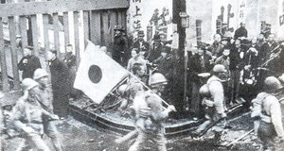
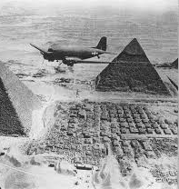
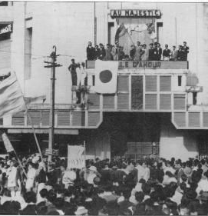
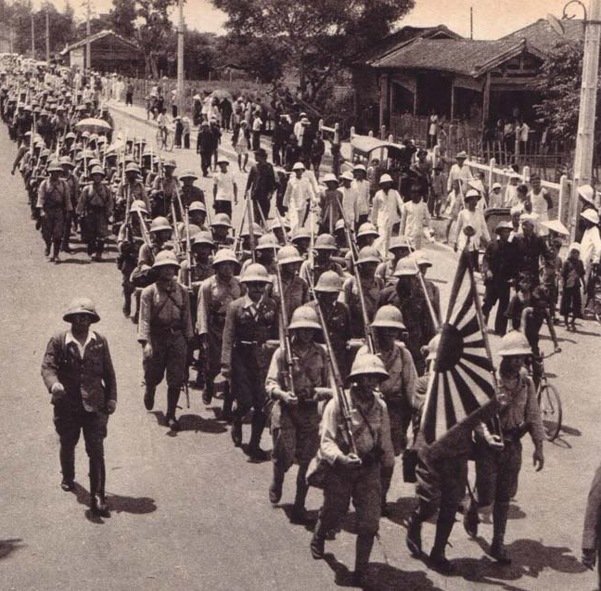

Slide 14
Bài 3 QUÁ TRÌNH PHÁT TRIỂN CỦA PHONG TRÀO GIẢI PHÓNG DÂN TỘC VÀ
SỰ TAN RÃ CỦA HỆ THỐNG THUỘC ĐỊA
* Khái quát tình hình các nước châu Á, châu Phi và Mĩ – Latinh trước chiến tranh thế giới II
-Trước chiến tranh thế giới II, phần lớn các nước châu Á, châu Phi và Mĩ – Latinh là thuộc địa hoặc lệ thuộc vào đế quốc phương Tây.
-Trong chiến tranh thế giới II, một số nước bị phát xít Italia, phát xít Nhật chiếm đóng và nô dịch.
=> Mục tiêu: đấu tranh giải phóng dân tộc, thoát khỏi sự lệ thuộc vào chủ nghĩa đế quốc.

Slide 15
Bài 3 QUÁ TRÌNH PHÁT TRIỂN CỦA PHONG TRÀO GIẢI PHÓNG DÂN TỘC VÀ
SỰ TAN RÃ CỦA HỆ THỐNG THUỘC ĐỊA
1. Giai đoạn từ năm 1945 đến giữa những năm 60 của thế kỉ XX
- Phong trào đấu tranh khởi đầu từ Đông Nam Á với những thắng lợi trong các cuộc khởi nghĩa giành chính quyền và tuyên bố độc lập ở các nước như In-đô-nê-xi-a (17 − 8 − 1945), Việt Nam (2 − 9 − 1945) và Lào (12 − 10 − 1945).

Slide 16
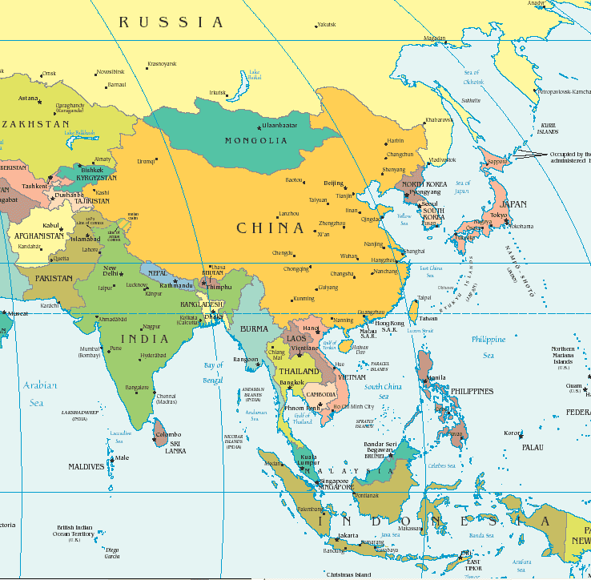





Lược đồ phong trào giải phóng dân tộc ở châu Á sau Thế chiến II

Slide 17
Bài 3 QUÁ TRÌNH PHÁT TRIỂN CỦA PHONG TRÀO GIẢI PHÓNG DÂN TỘC VÀ
SỰ TAN RÃ CỦA HỆ THỐNG THUỘC ĐỊA
1. Giai đoạn từ năm 1945 đến giữa những năm 60 của thế kỉ XX
- Phong trào đấu tranh khởi đầu từ Đông Nam Á với những thắng lợi trong các cuộc khởi nghĩa giành chính quyền và tuyên bố độc lập ở các nước như In-đô-nê-xi-a (17 − 8 − 1945), Việt Nam (2 − 9 − 1945) và Lào (12 − 10 − 1945).
- Phong trào tiếp tục lan sang Nam Á, Bắc Phi như ở Ấn Độ, Ai Cập và An-giê-ri,...

Slide 18
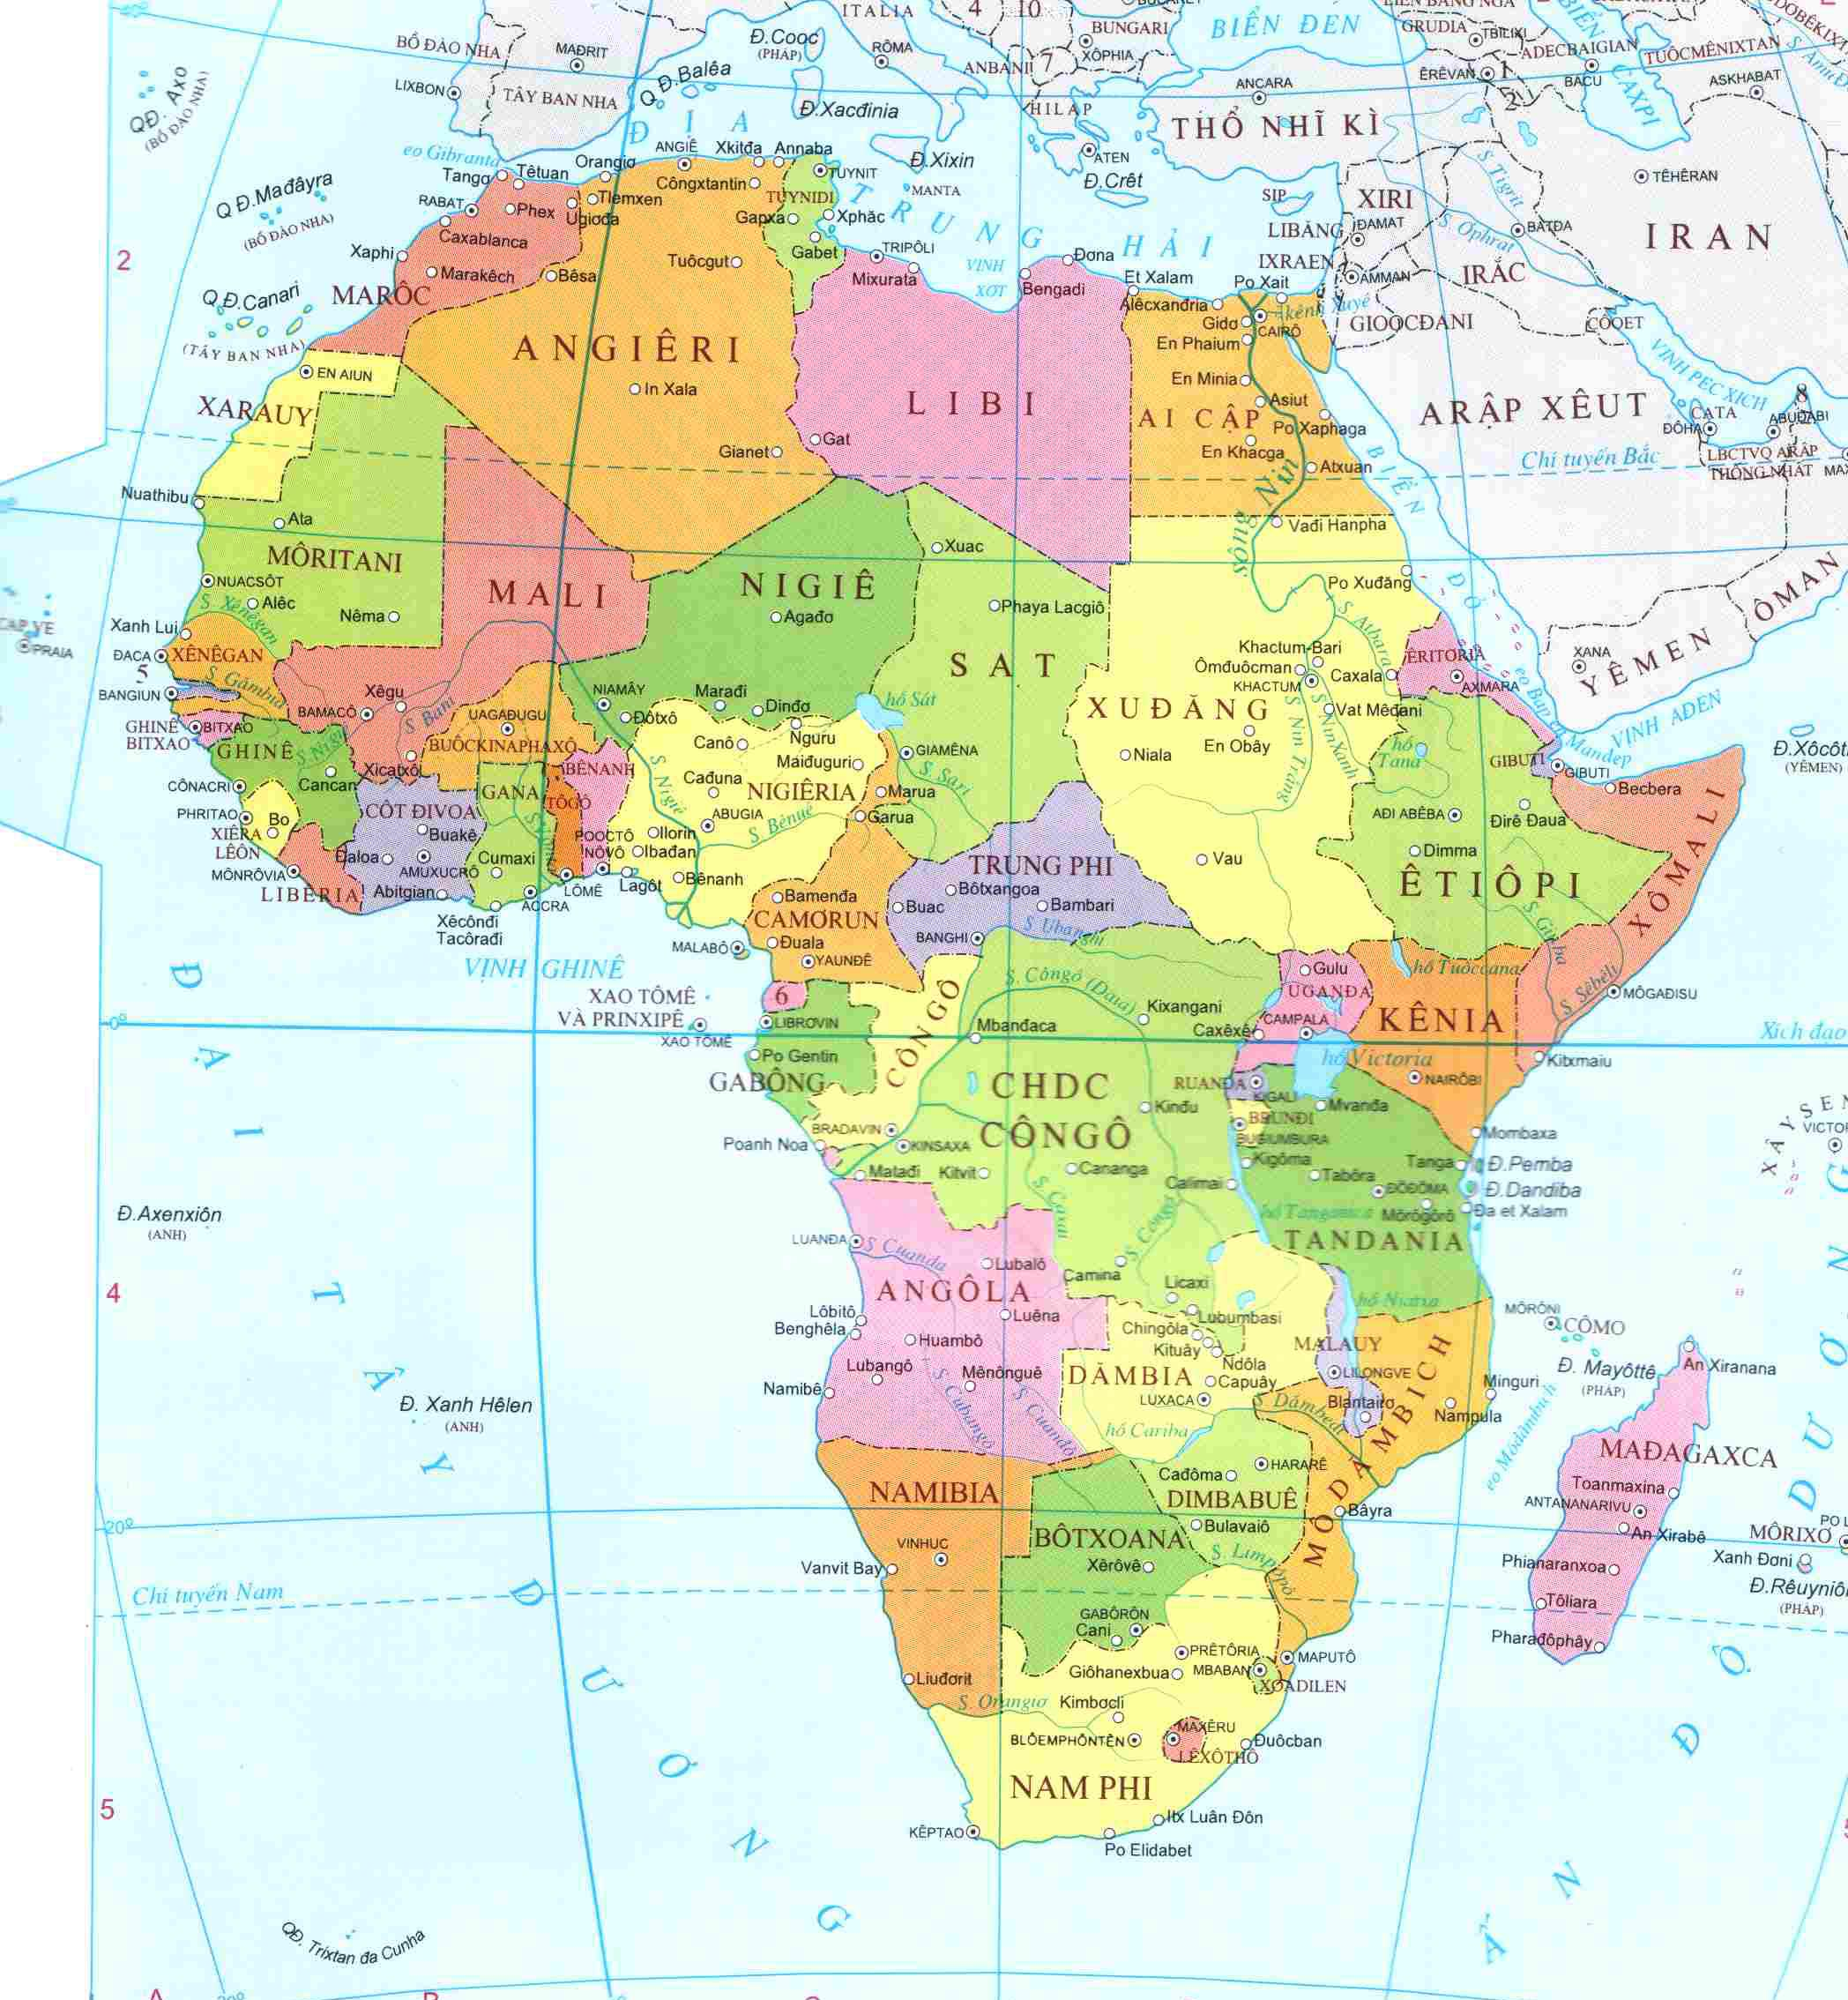

Slide 19
THẢO LUẬN
Vì sao khu vực Đông Nam Á là nơi khởi đầu của phong trào đấu tranh giải phóng dân tộc trên thế giới?
Một số nước Đông Nam Á bị phát xít Nhật chiếm đóng, khi quân Nhật đầu hàng là cơ hội để các nước giải phóng dân tộc.
Giai cấp vô sản, tư sản dân tộc đã vươn lên nắm ngọn cờ lãnh đạo nhân dân đấu tranh.
Nhân dân Đông Nam Á có truyền thống yêu nước chống ngoại xâm.

Slide 20
Bài 3 QUÁ TRÌNH PHÁT TRIỂN CỦA PHONG TRÀO GIẢI PHÓNG DÂN TỘC VÀ
SỰ TAN RÃ CỦA HỆ THỐNG THUỘC ĐỊA
1. Giai đoạn từ năm 1945 đến giữa những năm 60 của thế kỉ XX
- Năm 1960 là "Năm châu Phi" với 17 nước ở lục địa này tuyên bố độc lập.
- Ngày 1 − 1 − 1959, cuộc cách mạng nhân dân thắng lợi ở Cu-ba.
* Kết quả: tới giữa những năm 60 của thế kỉ XX, hệ thống thuộc địa của chủ nghĩa đế quốc về cơ bản đã bị sụp đổ

Slide 21
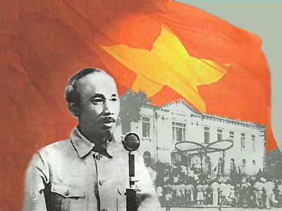
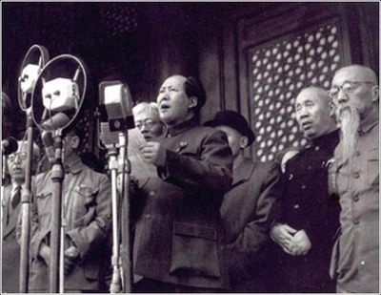
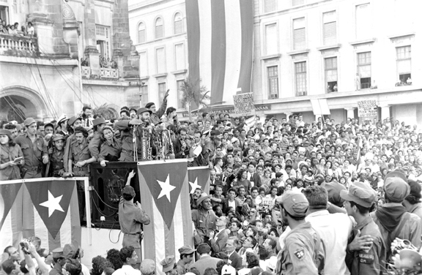
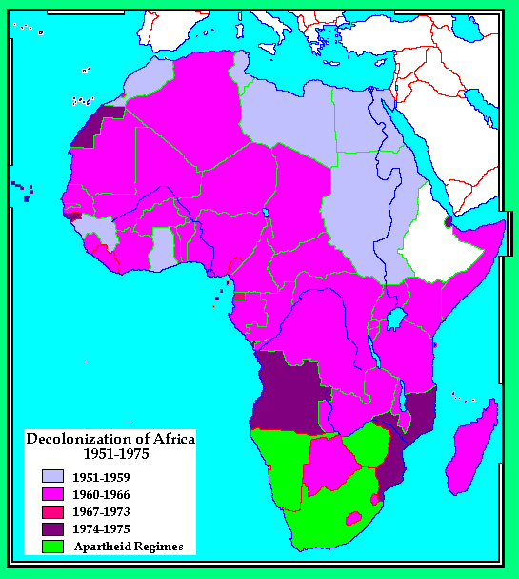

Slide 22
Bài 3 QUÁ TRÌNH PHÁT TRIỂN CỦA PHONG TRÀO GIẢI PHÓNG DÂN TỘC VÀ
SỰ TAN RÃ CỦA HỆ THỐNG THUỘC ĐỊA
2. Giai đoạn từ giữa những năm 60 đến giữa những năm 70 của thế kỉ XX
- Thắng lợi của phong trào đấu tranh lật đổ ách thống trị của thực dân Bồ Đào Nha, giành độc lập ở ba nước Ăng-gô-la, Mô-dăm-bích và Ghi-nê Bít-xao vào những năm 1974 − 1975.

Slide 24
Bài 3 QUÁ TRÌNH PHÁT TRIỂN CỦA PHONG TRÀO GIẢI PHÓNG DÂN TỘC VÀ
SỰ TAN RÃ CỦA HỆ THỐNG THUỘC ĐỊA
3. Giai đoạn từ giữa những năm 70 đến giữa những năm 90 của thế kỉ XX
- Cuộc đấu tranh xoá bỏ chế độ phân biệt chủng tộc (A-pac-thai), tập trung ở 3 nước miền Nam châu Phi.
- Sau nhiều năm đấu tranh ngoan cường của người da đen, chế độ phân biệt chủng tộc đã bị xoá bỏ; người da đen được quyền bầu cử và các quyền tự do dân chủ khác.

Slide 25
Bài 3 QUÁ TRÌNH PHÁT TRIỂN CỦA PHONG TRÀO GIẢI PHÓNG DÂN TỘC VÀ
SỰ TAN RÃ CỦA HỆ THỐNG THUỘC ĐỊA
3. Giai đoạn từ giữa những năm 70 đến giữa những năm 90 của thế kỉ XX
- Cuộc đấu tranh đã giành được thắng lợi ở Rô-đê-di-a năm1980 (nay là Cộng hoà Dim-ba-bu-ê), ở Tây Nam Phi năm 1990 (nay là Cộng hoà Na-mi-bi-a), đặc biệt ở Cộng hoà Nam Phi – sào huyệt lớn nhất và cuối cùng của chế độ A-pac-thai.
Như vậy, hệ thống thuộc địa của chủ nghĩa đế quốc đã bị sụp đổ hoàn toàn.
Nhiệm vụ của các nước Á, Phi, Mĩ La-tinh: củng cố nền độc lập dân tộc, xây dựng và phát triển đất nước nhằm khắc phục tình trạng đói nghèo, lạc hậu đã kéo dài từ bao đời nay.

Slide 27
